Slide 1
成果発表
東京システムズ株式会社
神戸大祈 沼田幸晟
菊野隆文 大蝶爽人
松山華恋 マイ シテン

Slide 2
各日の内容
1日目：開発モデルの説明、設計書作成
2日目：設計書作成、プログラム開発
3日目：プログラム実装、単体テスト
4日目：バグ修正、結合テスト
5日目：発表準備

Slide 3
カメラ登録機能
難しかった点
＜カメラの登録機能＞
・webアプリの画面作成（ボタンの有効・無効など）
・データベースの型や関数
・Client/Serverデータのやり取り
＜画面設計書・単体テスト＞
・アクション明細の書き方
・設計書から単体テストの作成

Slide 4
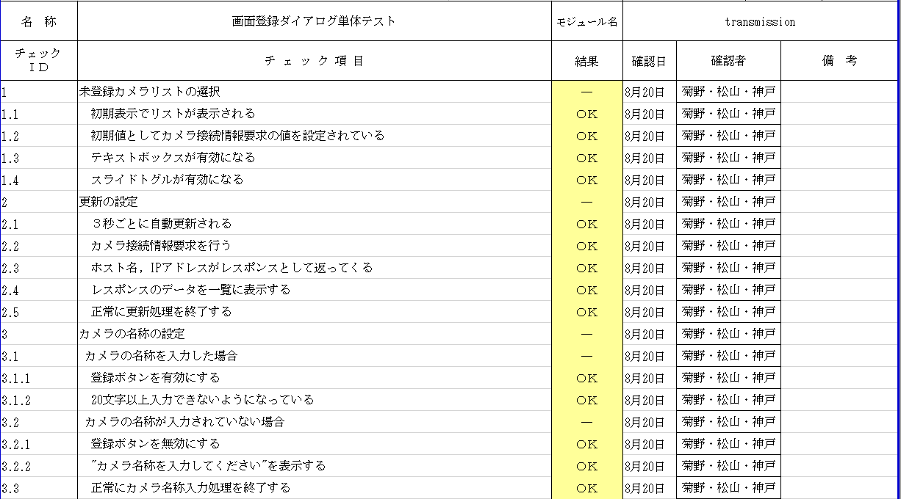
単体テスト項目表（カメラ登録ダイアログ）

Slide 5
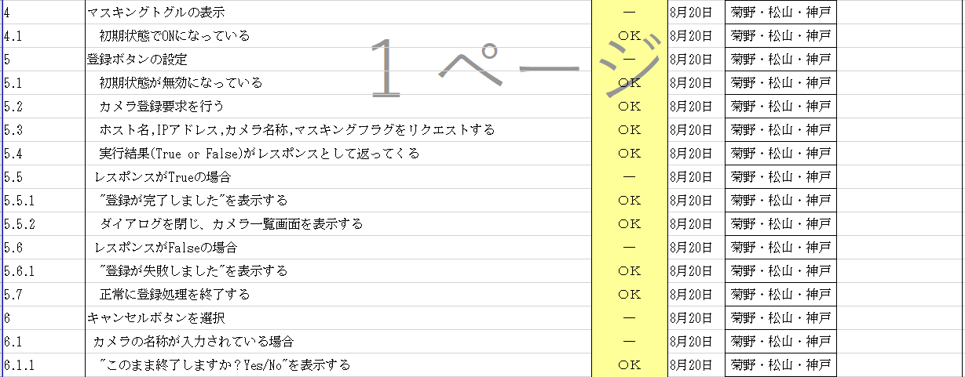
単体テスト項目表（カメラ登録ダイアログ）

Slide 6
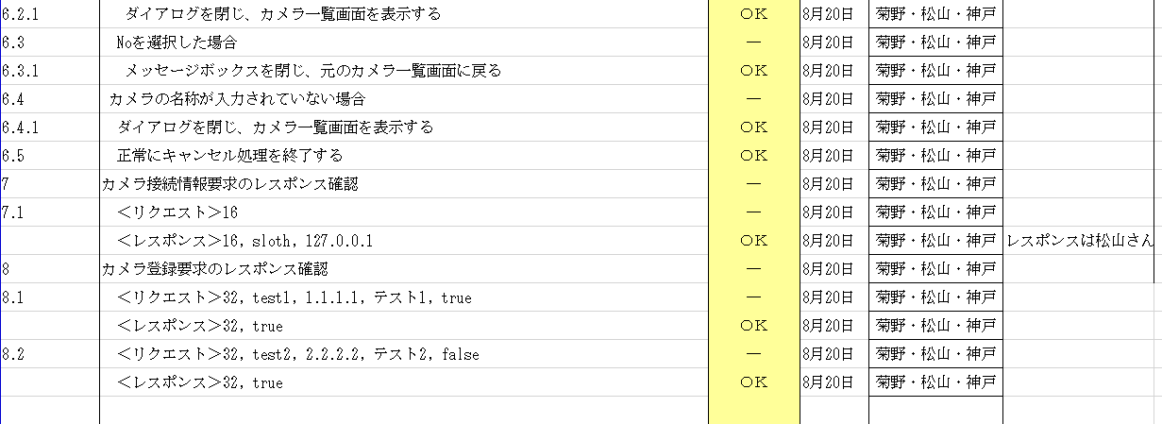
単体テスト項目表（カメラ登録ダイアログ）

Slide 7
設定変更・登録削除機能
難しかった点
＜カメラの設定変更＞
・カメラの設定を変更していない場合に変更ボタンを押せないようにする点
・カメラ名称の文字数が0の時のアラート表示
・ボタンを押したときに正しい画面へ遷移するように設定する点
＜カメラの登録削除＞
・カメラ削除のアラートの作成
・クライアントとサーバ間のデータのやり取り

Slide 8
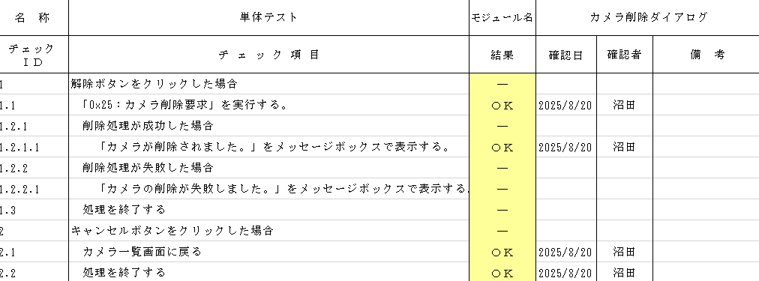
単体テスト項目表（カメラ削除ダイアログ）

Slide 9
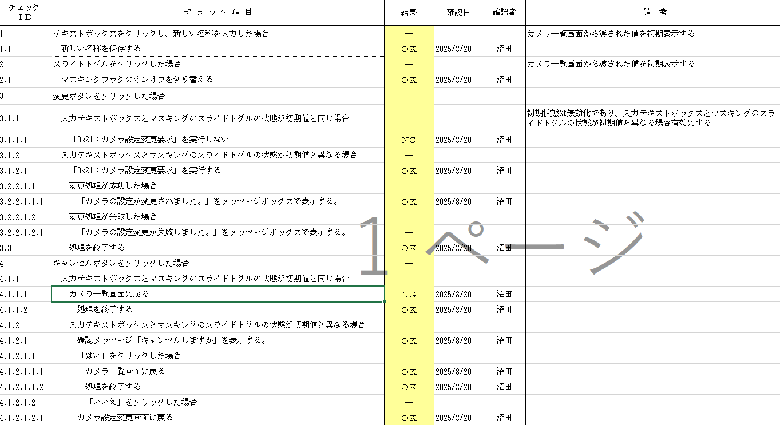
単体テスト（カメラ設定変更ダイアログ）

Slide 10
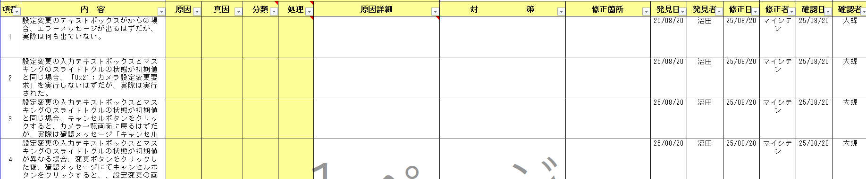
バグ管理表

Slide 11
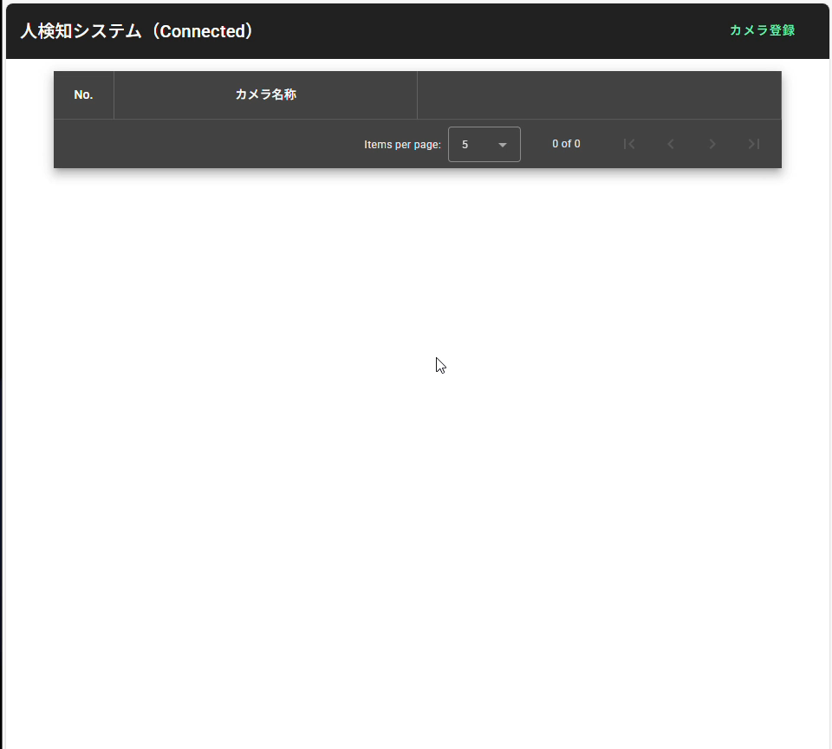
カメラ登録画面
・テキストボックスの文字制限
を20に設定
・登録されたカメラは、重ねて登録することができない
・キャンセルボタンを押すことで、一覧画面にもどる

Slide 12
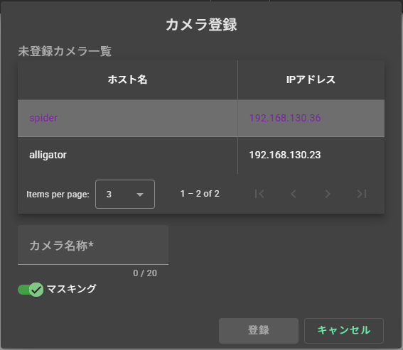
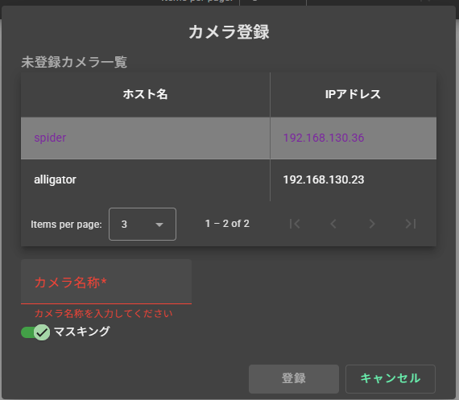
成果物 （カメラ登録）

Slide 13
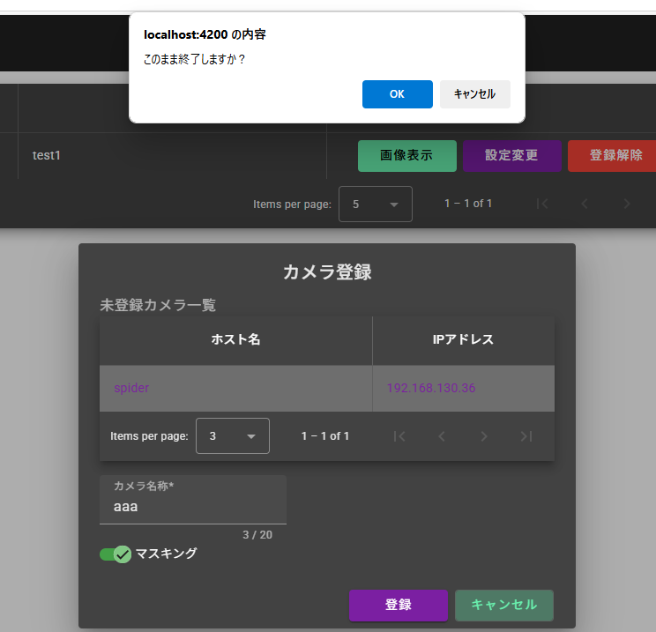
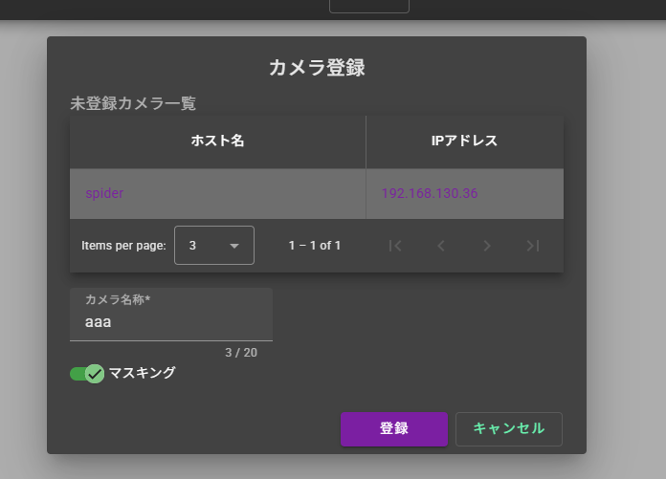
成果物 （カメラ登録）

Slide 14
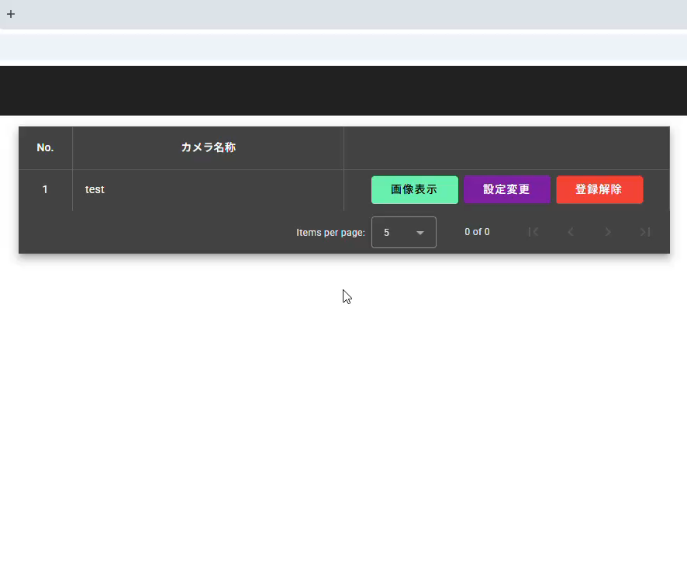
カメラ設定変更 削除画面

Slide 15
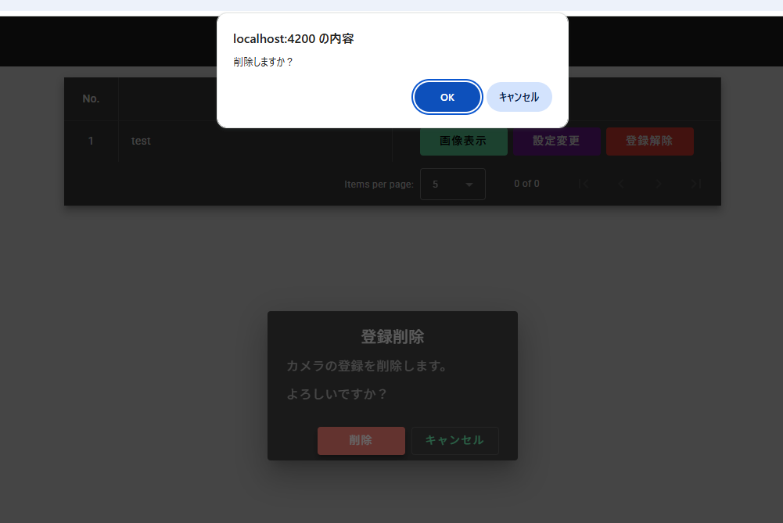
注力したこと（カメラ削除機能）
本当に削除するかの確認メッセージを表示する

Slide 16
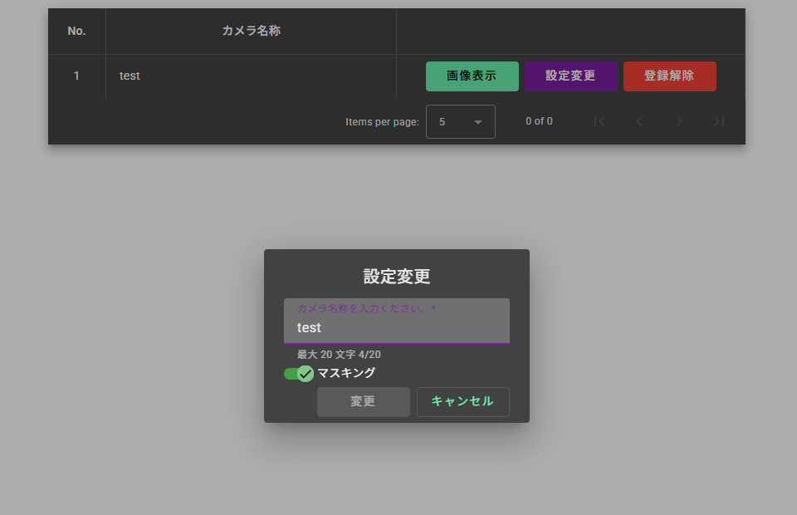
注力したこと（カメラ設定変更機能）
設定をまだ変更していない場合は、
変更ボタンが押せない。

Slide 17
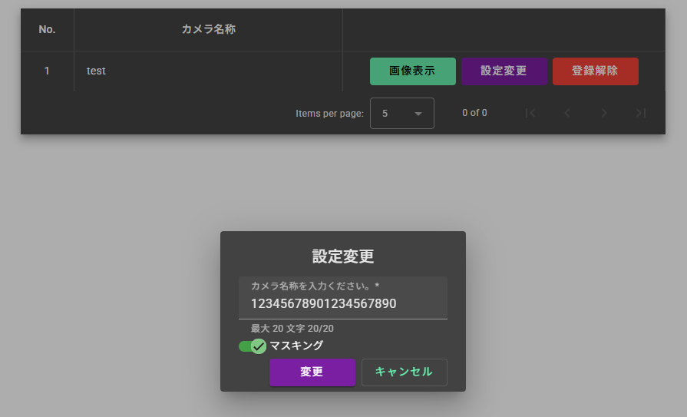
注力したこと（カメラ設定変更機能）
カメラ名称の最大文字数の制限を20文字とした

Slide 18
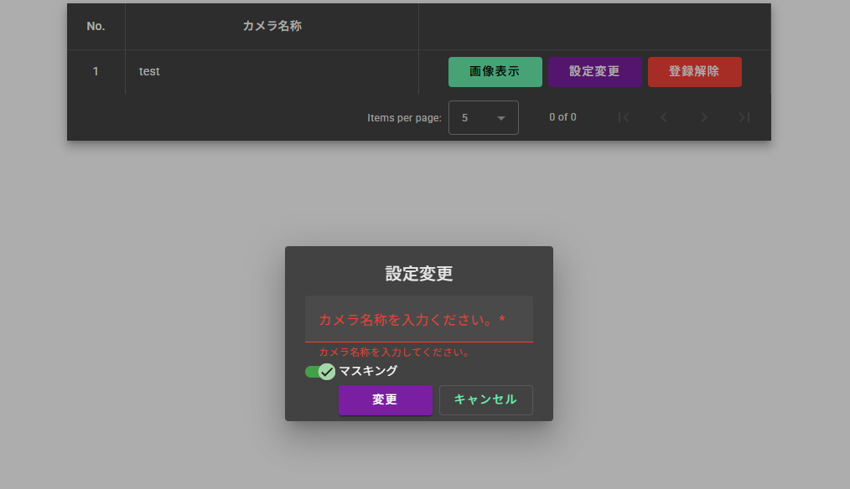
注力したこと（カメラ設定変更機能）
カメラ名称が0文字の場合は、
エラーメッセージを表示する

Slide 19
振り返り
次挑戦したいこと（Try）
Ｇ
続けたいこと（Keep）
・無遅刻無欠席
・作業外でのコミュニケーション
・活発な議論
・チーム内での認識合わせを都度行った
次挑戦したいこと（Try）
・わからないことを調べて問題点の早期解決
・メンバーの役割を明らかにして個々の作業を適切に割り振る
・実装中に設計書を定期的に確認し、設計書通りに実装できているか振り返る
・メンバー間での進捗確認をより活発に行う
・知識や技術の理解を深める
抱えている問題（Problem）
・作業分担がうまくいかず作業効率が悪かった
・完全分業にすると、相互理解が困難
・設計書通りにプログラムを実装することができなかった
・前提知識や技術が足りなかった

Slide 20
ご清聴ありがとうございました。

